Slide 1
翻转
课堂
第四次
G10

Slide 2
目录
contents
01
什么是界面原型
05
参考资料
02
原型设计的应用原则
06
绩效评价
03
绘制界面原型的工具
04
界面原型的示例

Slide 3
01
什么是界面原型

Slide 4
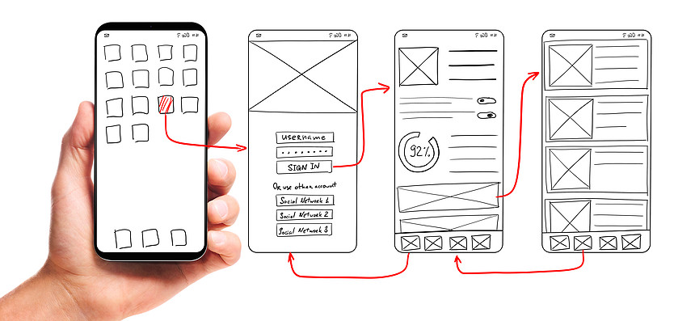
01
什么是界面原型^{[1]}
界面原型是设计方案的表达，是产品经理、交互设计师的重要产出物之一，也是项目团队的其它成员（尤其是设计师、开发人员）的重要参考和评估的依据。

Slide 5
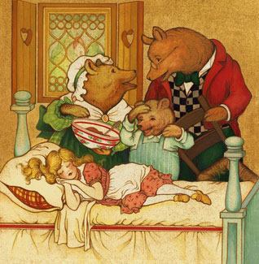
01
什么是界面原型^{[1]}
设计一个产品原型的目的，不是为了做出完全功能版的系统，完全是出于视觉化的目的，看到呈现在用户面前的最终产品的样子。正如GV（谷歌风投）的设计合伙人博卡（Daniel Burka）说：
“理想的原型应该是有着‘金发姑娘般的质量’。如果质量太差，那没人会相信原型是真的产品。如果质量太好，那你就得没日没夜地干，而且你还做不完。你要的就是‘金发姑娘’般 的质量，不太好，不太坏，足够好就行了。”
【注】“金发姑娘原则”源自童话《金发姑娘和三只熊》的故事。“金发姑娘原则”指出，凡事都必须有度，而不能超越极限。

Slide 6
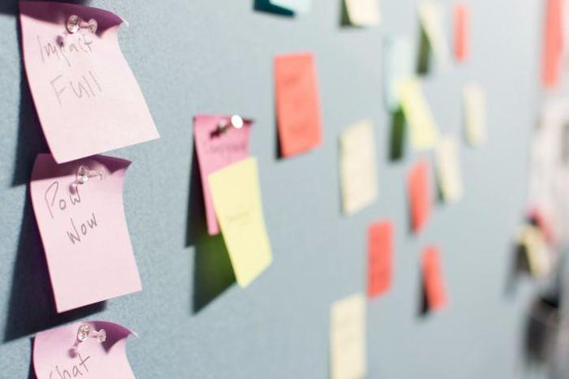
01
什么是用户体验设计？^{[3]}
用户体验就是满足用户需求。好的策略会影响用户的下一个决定。当该决定使客户和用户之间的距离更近时，用户体验就会成功。
用户体验是用户感受产品的过程；而用户体验设计就是为了让用户在感受这个产品的过程变得更加美好，从而来提升用户的满意度和忠诚度，保证产品的正常运转与演进。
也就是说，用户体验设计就是决定这个“感受”是好是坏的过程，这个过程需要来设计，让用户去体验，去感受

Slide 7
01
为什么要进行界面原型设计？^{[3]}
比如说，我们可以用建筑物的平面图来解释原型。某人走进大厅时，他想做什么？他们如何快速了解房屋结构？他们需要去2楼还是3楼？他们如何从大堂到达客厅？他们为什么会选择你所设计的建筑？也就是说，原型需要从用户的角度去考虑问题。
这些都是在原型制作阶段计划的。用户体验和原型是建筑物的蓝图，把握好这些，才能让用户满意。

Slide 8
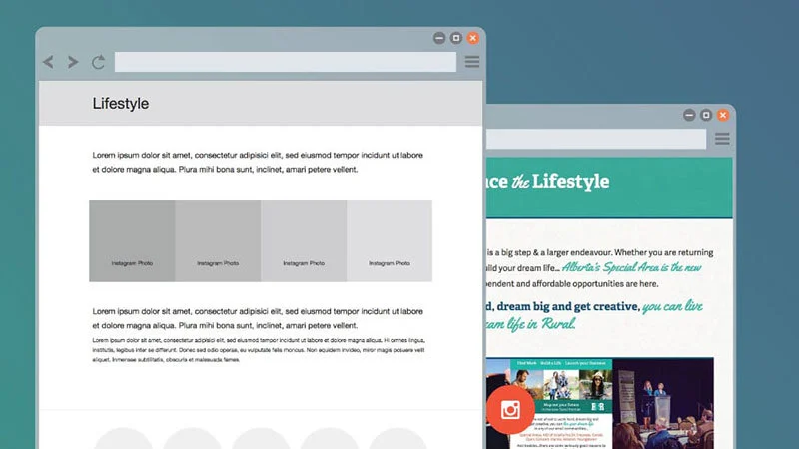
01
为什么要进行界面原型设计？^{[3]}
在启动新项目时，首先需要进行品牌探索，探索受众，目标和内容。
而原型是我们评判系统的用户体验是否达标的一个标准。用户体验涉及各种组件（文本，联系表单，号召性用语，社交活动等）的战略放置。以原始项目目标和受众目标为基础，以最合理的方式安排这些组件。
比如说我们使用原型工具创建了一个初步的网站，它允许客户单击并滚动浏览其网站。客户乍看之下会看到很多带有灰色框的黑色和白色。这些框代表各种组件。它可能看起来不漂亮，但确实可以有效传达未来网站的功能。
一个初步的界面原型

Slide 9
01
原型设计的策略^{[5]}
设计原型，是为了让用户获得良好的用户体验，同时，也是为了让产品能获得回报。因此，原型可以按照以下策略来进行设计。
了解：“界面简洁明了，可以很快上手”，这是用户了解过程
信任：“用户使用评价，用户留存率”，这是用户的信任过程
价值：“功能实用，引导明确”，这是用户对产品价值的肯定过程
转化：“在适当的地方引导用户消费”，这是将用户转化为回报的过程

Slide 10
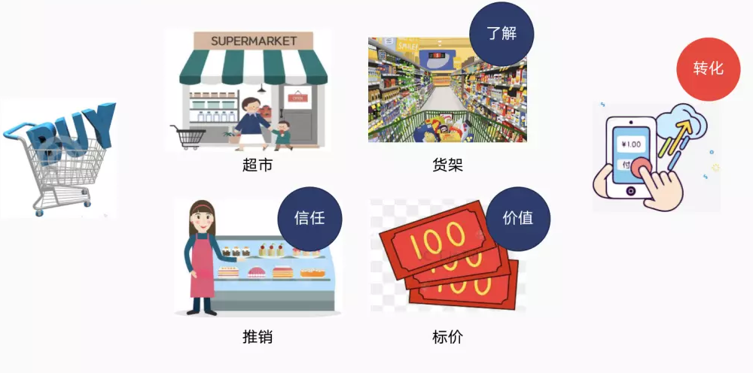
01
原型设计的策略^{[5]}
按照了解，信任，价值，转化4大策略来进行原型的设计，首先致力于用户对产品的认可，将原型设计得符合用户的需求，之后将用户的肯定转化为收益。

Slide 11
01
原型的设计过程^{[4]}
一、确定产品的整体结构
一般来讲，在做需求分析的时候，都会把几个主要的功能点抓出来，这几个功能点就可以浓缩一下形成产品的初步功能结构。
二、确定产品的布局排版
确定产品的整体结构之后，一般都会先对页面进行布局设计的考虑，然后再考虑对每一个产品页面进行元素的排版。细分到具体页面内容的时候，就需要对每一个内容块的展示位置进行布局，这里的布局结构取决于设计人员对内容编排的把握，不同的布局会产生不同的效果。

Slide 12
01
原型的设计过程^{[4]}
三、确定产品的功能模块
功能模块是指数据说明、可执行语句等程序元素的集合，它是指单独命名的可通过名字来访问的过程、函数、子程序或宏调用。
四、结合原型设计工具的特性，确定功能模块实现的原理
原理就是要明白这个东西到底是怎么做出来的，要怎么去做。
五、对每个功能模块进行相对详细的交互设计
确定功能模块实现的原理，我们就要对每个功能模块进行相对详细的交互设计。从用户角度来说，交互设计是一种如何让产品易用，有效而让人愉悦的技术。
六、交互效果的反复调试
很多交互效果都不是一次性设置之后就能成功的，特别是复杂的交互效果，都需要做多次的效果尝试，反复的进行修改调整，最后才达到最终的效果。

Slide 13
01
什么是界面原型
Q&A
Q1:简述原型设计的4大策略（大意符合即可）
了解：这是用户了解产品过程
信任：这是产品获得用户的信任过程
价值：用户对产品价值的肯定过程
转化：将用户转化为回报的过程
Q2:界面原型通常作为谁重要输出
产品经理、交互设计师

Slide 14
02
界面原型的应用原则

Slide 15
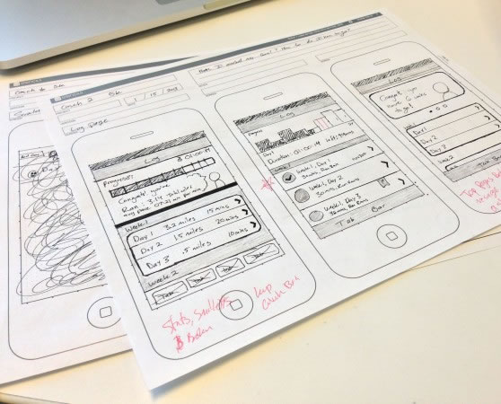
02
各类界面原型的特点^{[1]}
纸面原型 | 简单、快速 | 直观、人性化 | 不便保存和转述过程

Slide 16
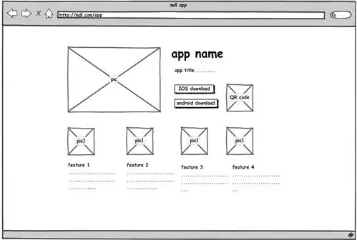
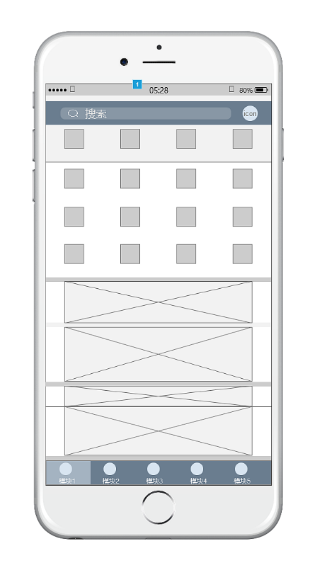
02
各类界面原型的特点^{[1]}
低保真原型 | 耗费一定的时间 | 需求表达清晰、完整 | 完成度介于纸面原型和 高保真模型之间

Slide 17
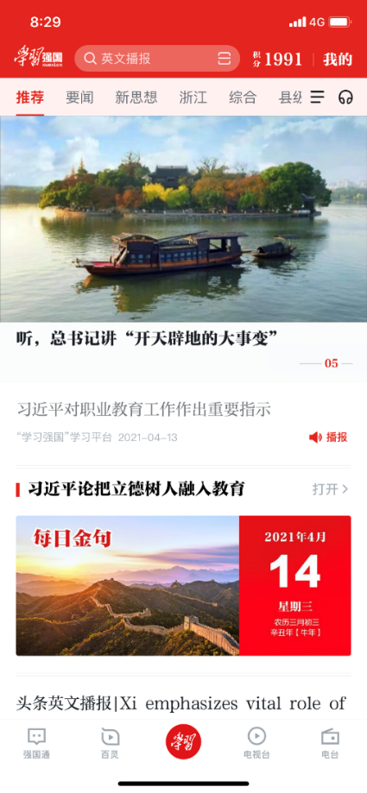
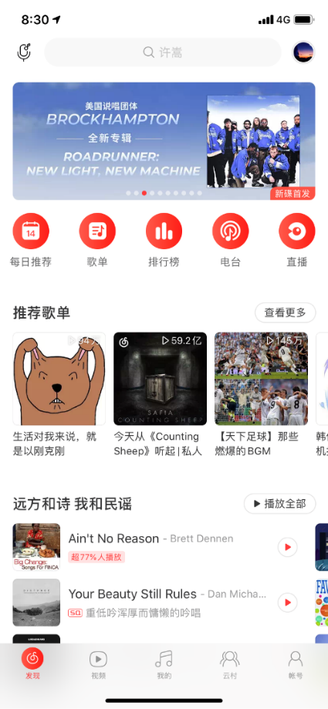
02
各类界面原型的特点^{[1]}
高保真原型
需要较多投入
完整表达设计理念和体验
需要融入各类视觉美感

Slide 18
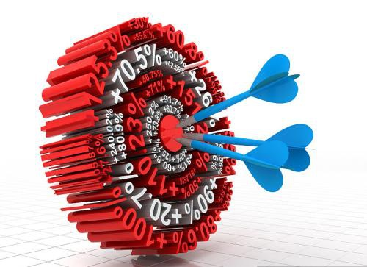
02
界面设计原则^{[2]}
1.“明确”应该放在设计的首要位置
Notes:
对任何界面而言，“明确”是首要的也是最重要的一点。人们必须能够辨别出它是什么，才能有效地使用你设计出来的界面。设计师们在设计的时候，要去关心人们为何会使用这个应用，去了解什么样的界面是能帮助他们与之互动的，去预测人们在使用时的行为并能够成功地反馈给他们。这样做了之后，界面中再出现的需要推理的地方以及延时反应都是可以被容忍的，但是绝对不能出现让用户困惑的地方。明确的界面能够给使用者进一步操作的信心。一个应用就算它有一百张页面，但是每一页都是清晰明确的，它也远胜于只有一页却不知所云的应用。

Slide 19
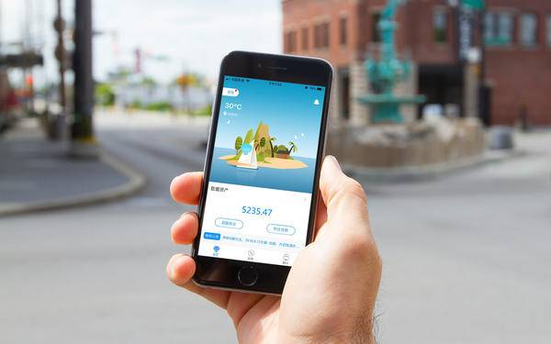
02
界面设计原则^{[2]}
2.让用户掌控一切
Notes:
人们会在自己能掌控的环境中感觉最舒心，最放松。设计草率的软件应用不但剥夺了这种舒适性，还会迫使人们面对毫无预期的互动，困惑的流程和意外的结果。通过定期的梳理系统状态，描述因果关系（如果你这个做了，就会被体现出来），并且在每一步操作都给出提示，让用户感觉每一步操作都在他的掌控中。不要担心说，这不是“显而易见”的吗？因为世界上从来没有显而易见的事情。

Slide 20
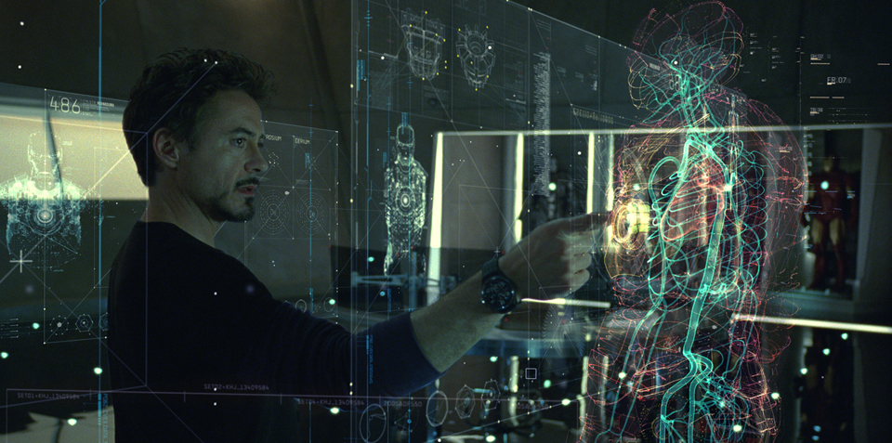
02
界面设计原则^{[2]}
3.直观操作是最好的
Notes:
好的界面是无意识的，就像我们在实际生活中直接操作的感觉一样。这并不是那么容易实现的，并且随着元素和资讯的不断增加，这就变得更难，所以我们设计界面来帮助我们去和它们互动。要想在画面上添加一个不必要的东西是非常简单，例如，加个华丽的按钮，镶边，图形，选项，偏好，窗口，附件和其它一些冗余的东西。以至于我们一头扎进处理界面元素细节的怪圈中而忽视了最重要的事情。取而代之的，你应该抓住直观操作这个最初的目标……界面设计要尽可能的简洁，更多的可识别的惯用自然手势。理想情况下，界面会变得非常细微，用户在会有直观操作的感觉。

Slide 21
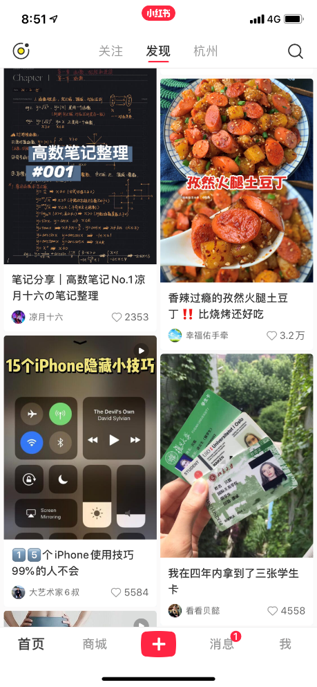
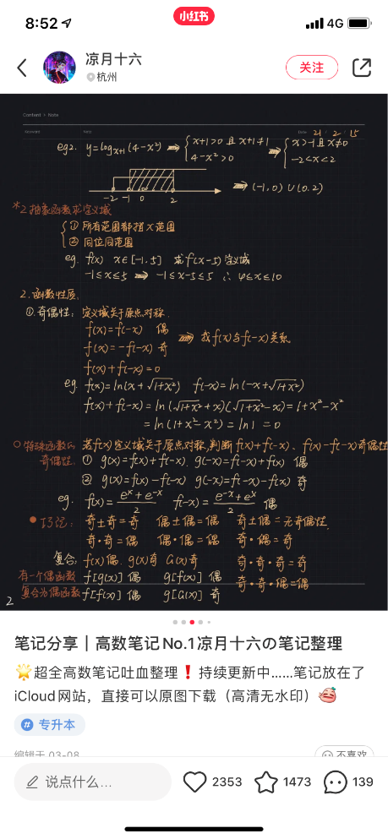
02
界面设计原则^{[2]}
4.概览显示
Notes:
只在画面中显示必要的信息。如果用户需要作出决定，只要展现足够的信息供其选择，然后他们会到下一页去寻找更多的细节。避免一次呈现或解释全部的信息，如果可以的话，将选择放在后面的画面展示。这会使你的界面交互更加清晰。

Slide 22
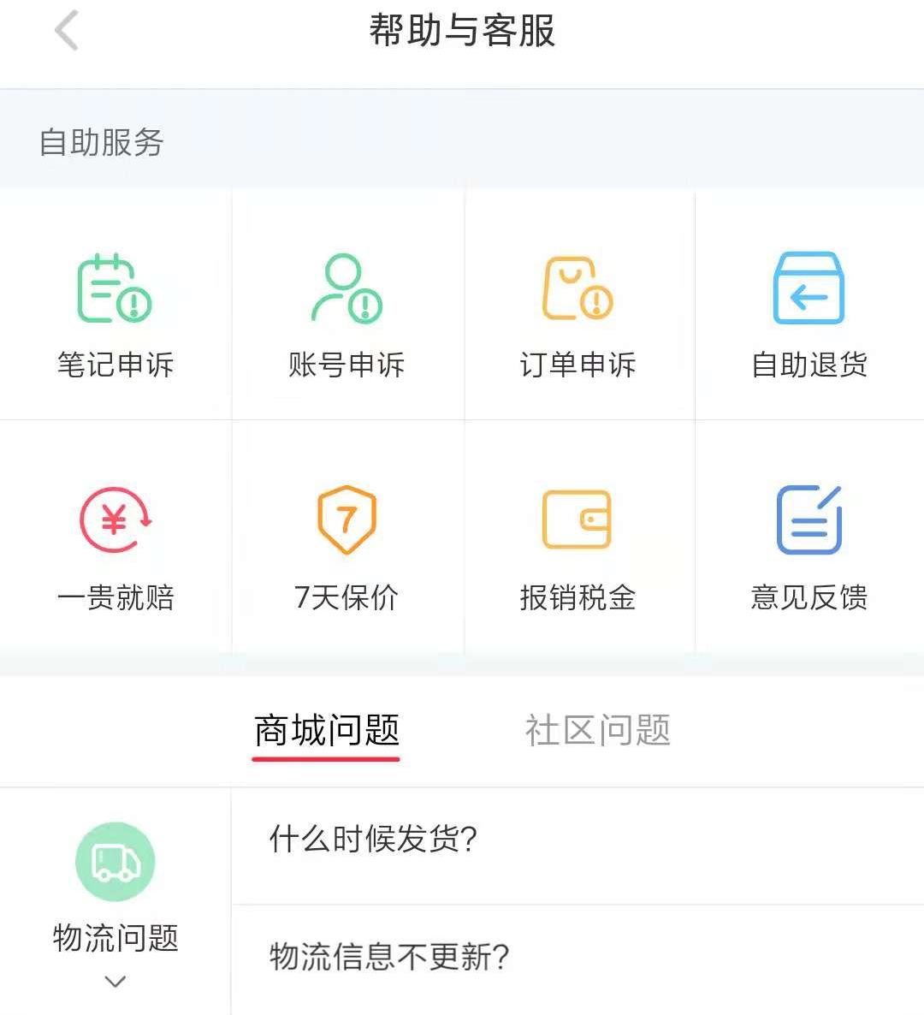
02
界面设计原则^{[2]}
5.内置帮助
Notes:
在理想的界面设计中，「帮助」选项是没有必要，因为界面操作是有引导性的。「帮助」的下一步，实际上是，内嵌在上下文中的“帮助”，只有在用户确实需要的时候才显示，平常应该是隐藏的状态。让用户自己去寻求帮助，。重要的是你要保证用户可以顺畅的使用你的界面。

Slide 23
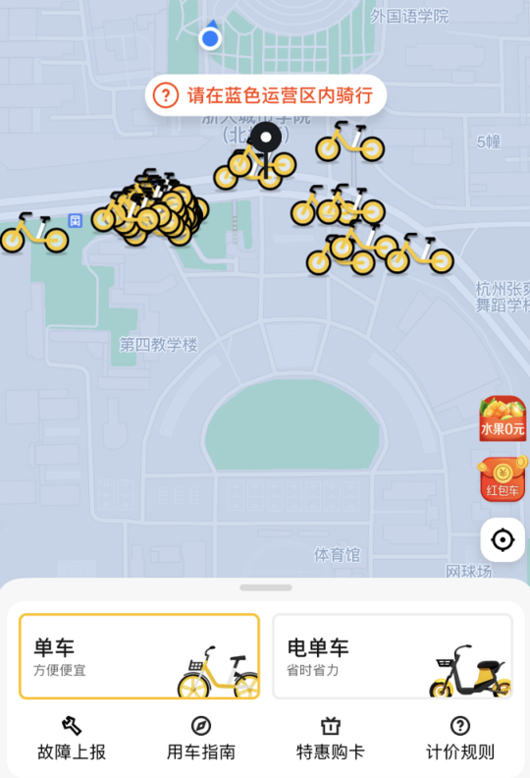
02
界面设计原则^{[2]}
6.巧妙的布局减轻用户认知负担
Notes:
恰当地编排画面上的元素能够以少见多，帮助他人更加快速简单地理解你设计的界面，因为你已经用你的设计清楚的说明了她们彼此之间的关系。用方位和方向上的编排可以自然地将相同的元素联系在一起。通过对内容的巧妙编排，可以减轻用户的认知负担，他们不再需要花时间去思考元素之间的关联，因为你已经做好了。不要迫使用户去思考……用你的设计直接呈现给他们看。

Slide 24

02
界面设计原则^{[2]}
7.重点不要总是用颜色来强调
爱情
爱情
Notes:
物体的色彩会随光线改变而改变。艳阳高照下与夕阳西下时，同一棵树，也会呈现不同的景象。在自然世界中，色彩很容易受环境影响而改变，所以在设计时，色彩不应该占很大的比重。作为辅助，我们可以用高亮的颜色，吸引注意力，但这不是区别这些的唯一方法。在长篇阅读或是长时间对着屏幕的情况下，可以使用柔和的背景，降低亮度，当然也可用活泼亮丽的色彩当背景，但是要确保适合你的读者。

Slide 25
02
界面原型的应用原则
Q&A
Q1:低保真模型有哪些特点？
（1）耗费一定的时间
（2）需求表达清晰、完整
（3）完成度介于纸面原型和高保真模型之间
Q2: 谈谈你印象最深刻的原则，并结合自己的体会进行补充。

Slide 26
03
绘制界面原型的工具

Slide 27


03
界面原型工具
Axure RP
Axure RP是美国Axure Software Solution公司旗舰产品，是一个专业的快速原型设计工具，让负责定义需求和规格、设计功能和界面的专家能够快速创建应用软件或Web网站的线框图、流程图、原型和规格说明文档。作为专业的原型设计工具，它能快速、高效的创建原型，同时支持多人协作设计和版本控制管理 。
Axure RP8.0图标 Axure RP9.0图标

Slide 28
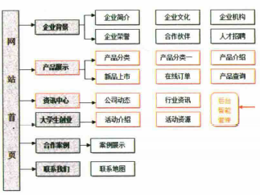
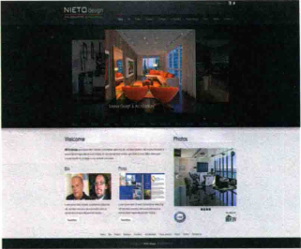
03
界面原型工具
Axure RP的主要功能
1、绘制树状的网站构架图。
2、绘制示意图。
3、绘制流程图。
4、交互设计。
5、输出网站原型。
6、输出WORD格式规格文件。
网站架构图
示意图

Slide 29
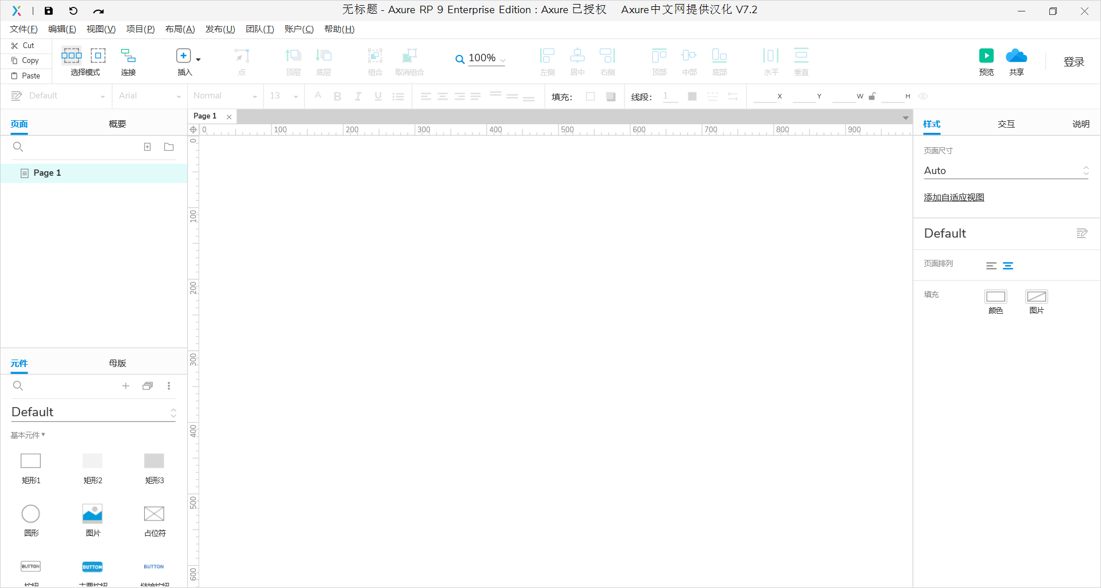
03
界面原型工具
菜单栏
工具栏
功能区
功能区

Slide 30

03
界面原型工具
墨刀
墨刀是一款在线原型设计与协同工具，借助墨刀，产品经理、设计师、开发、销售、运营及创业者等用户群体，能够搭建为产品原型，演示项目效果。墨刀同时也是协作平台，项目成员可以协作编辑、审阅 ，不管是产品想法展示，还是向客户收集产品反馈，向投资人进行Demo展示，或是在团队内部协作沟通、项目管理。
墨刀图标

Slide 31
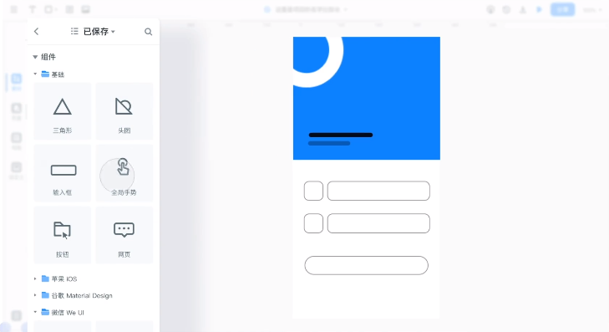
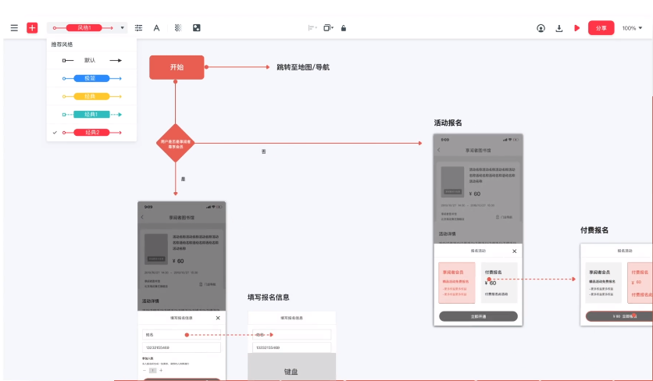
03
界面原型工具
墨刀的主要功能
1、绘制原型交互图。
2、在线设计协作。
3、绘制流程图。
4、交互设计。
5、提供海量素材。
原型交互图
流程图

Slide 32

03
界面原型工具
ProtoShare
ProtoShare由Site9，Inc.(ProtoShare和Two Minute Mobile的制造商)于2008年推出，是第一个基于Web的协作式线框图和原型制作工具。ProtoShare是一个易于使用的协作式原型制作工具，可帮助团队使用网站线框，交互式软件和移动原型来可视化需求，同时进行实时协作。
ProtoShare图标

Slide 33
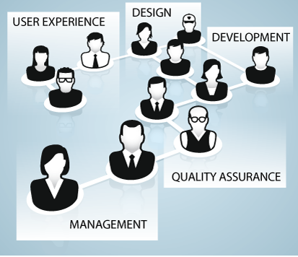
03
界面原型工具
ProtoShare的主要功能
1、绘制原型交互图。
2、实时协同工作。
3、输出WORD格式规格文件。
4、输出网站原型。
协同工作

Slide 34
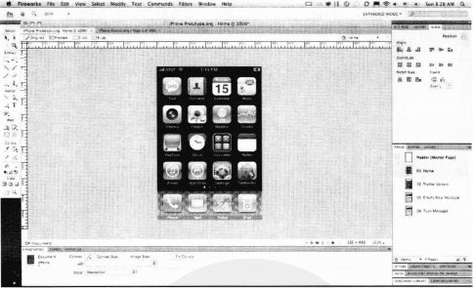
03
界面原型工具
Fireworks
Fireworks是一款创建与优化 Web 图像和快速构建网站与 Web 界面原型的理想工具。Fireworks 不仅具备编辑矢量图形与位图图像的灵活性， 还提供了一个预先构建资源的公用库， 并可与 Adobe Photoshop、Adobe Illustrator、Adobe Dreamweaver软件省时集成。 在 Fireworks中将设计迅速转变为模型， 或利用来自Illustrator、Photoshop和Flash的其它资源。
Fireworks启动界面

Slide 35
03
界面原型工具
Fireworks的优点：
1、整合提升效率。
2、文件小。
3、页面状态。
4、异步文件保存。
5、既能创建矢量图，又能创建栅格图。
6、可导出成HTM、或PDF和更多格式。
7、高、低保真设计均可。
8、自带有用样式和符号。
9、用来提高生产力的主控页面、共享层和符号。
10、预览模式。
Fireworks的缺点：
1、对Photoshop和Illustrator高手而言，Fireworks工作流不够好。
2、渐变带化。
3、缺少跟踪和文档支持。
4、原型页数多时会出现性能问题。
5、一个文档只有一个主控页面。

Slide 36
03
界面原型工具
Q&A
Q1:请说出Axure RP的主要功能（三条）
1、绘制树状的网站构架图。
2、绘制示意图。
3、绘制流程图。
4、交互设计。
5、输出网站原型。
6、输出WORD格式规格文件。

Slide 37
04
界面原型的示例

Slide 38
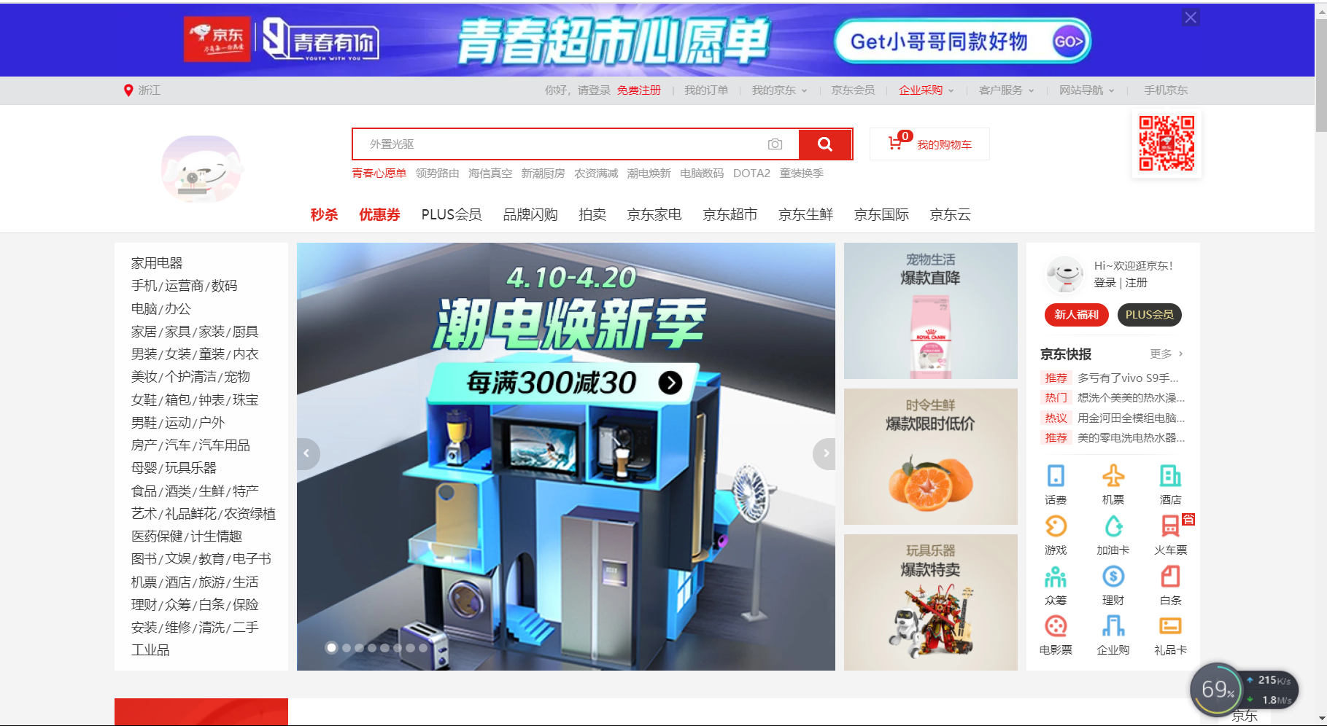
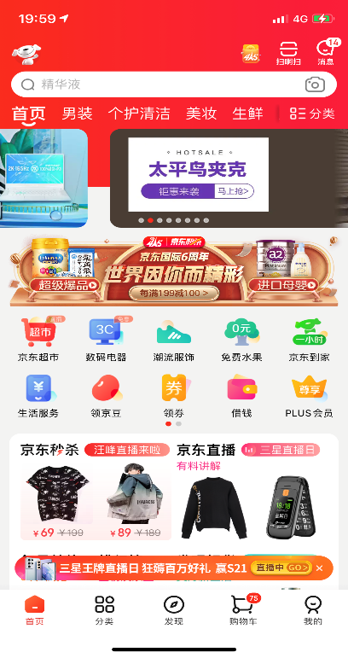
04
界面原型示例
针对不同端的项目开发需要区分其界面风格和使用区别
Notes:
客户端界面：客户端界面主要呈现二维，在纵向和横向维度上均需要设计，且一般以横向维度为主，需要注意在空间内留白以及相应信息完整，同时因为本身的优势可以呈现更多的信息，在设计界面原型时需要在布局上对界面元素进行归类，分层，排序。
移动端界面：移动端界面因为受限于界面尺寸，通常呈现一维视角，且界面设计区别于客户端界面侧重为“看”，其以“使用”为核心，凸显其易用性，更加便捷的界面设计，同时移动端需要考虑操作失误率，将元素独特设计以应对触控。

Slide 39
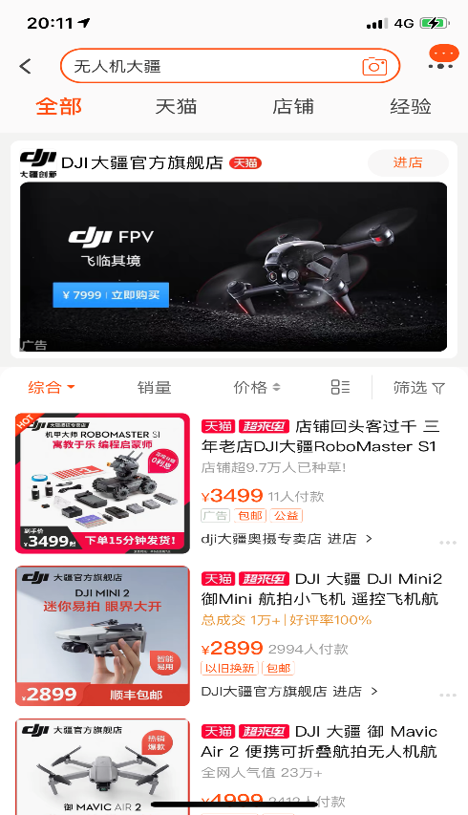
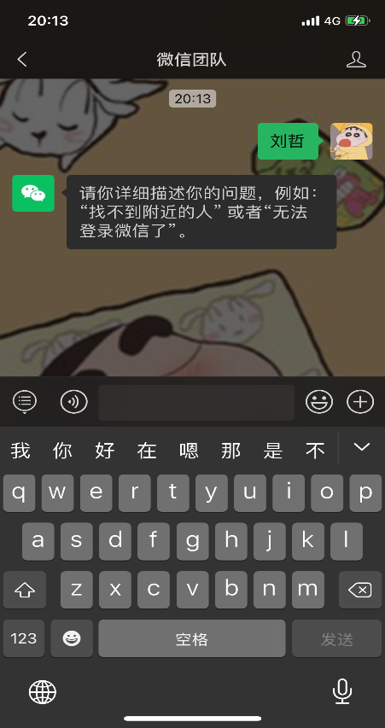
04
界面原型示例
针对不同的项目软件的定位或者功能设计，其界面原型的风格也需要相对适合，这里以电商app和社交app举例
Notes:
电商模块：以图片，流程为主，整体需要呈现，多维图片的排列整齐，方便用户感知商品的初印象，购物车流程式的交互提升用户的使用体验
社交模块：以简单信息传递为主，整体风格简约化，凸显交流本身，周边功能键设计不去占据过多社交面板

Slide 40
05
参考资料

Slide 41
05
参考资料
[1]做出规范的原型，这3步不可少
[EB/OL]. http://www.woshipm.com/rp/1006607.html
[访问时间：2021-04-14]
[2]简书——用户界面设计原则
[EB/OL]. https://www.jianshu.com/p/9f7b4be730a1
[访问时间：2021-04-14]
[3]在网页设计之前为什么要进行原型设计？[EB/OL]. https://new.qq.com/omn/20201223/20201223A09TTQ00.html
[访问时间：2021-04-16]
[4]六大步骤分解产品原型设计过程[EB/OL]. https://blog.csdn.net/weixin_34283445/article/details/94144321
[访问时间：2021-04-16]
[5]关于产品与用户的新认知[EB/OL].
http://www.woshipm.com/user-research/4190675.html
[访问时间：2021-04-16]

Slide 42
06
绩效评价

Slide 43
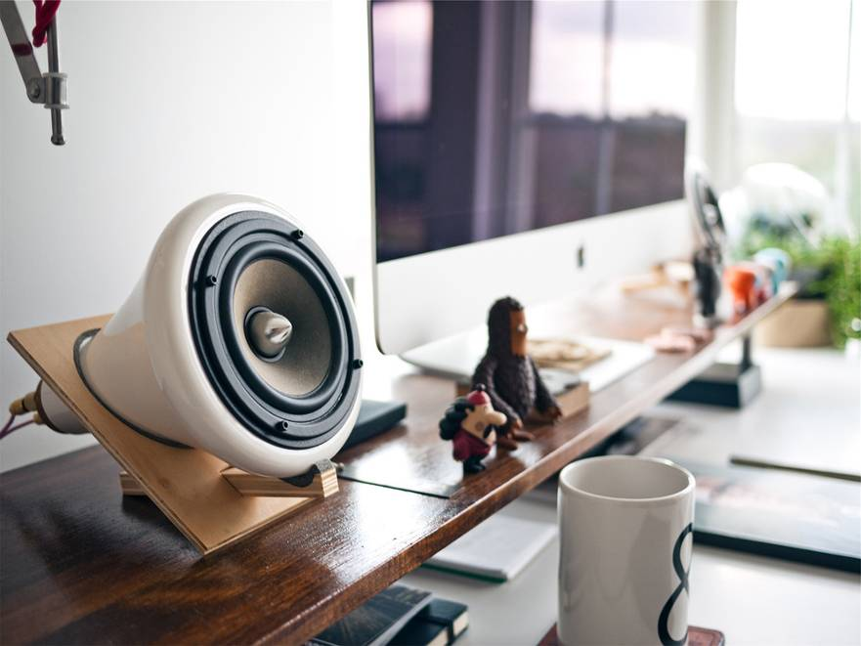
07
组员分工及评价
任务分配，统筹进度（80）
PPT制作、资料查找（90）
PPT制作，资料查找（84）
朱邦杰
刘哲
牛旷野
作为组长尽职地完成了文档审核，文档编写，任务分配，绩效评定等工作
参与界面原型绘制，负责界面原型的更进，尽职完善的完成了工作
负责ppt制作，绘制图表等工作，积极及时完成任务

Slide 44
07
组员分工及评价
PPT制作、文档编写（88）
PPT制作、资料查找（80）
童峻涛
徐任
参与ppt制作，图表绘制等工作，积极完成任务并且主动配合项目小组的前进
参与ppt制作，图表绘制等工作，积极完成任务。
小组成员参与积极性较高，态度认真，按时完成自己的任务。但默契还需要磨合，相信接下来会完成得更好。

Slide 45
Thanks
G10
2021.4.11

